Slide 1
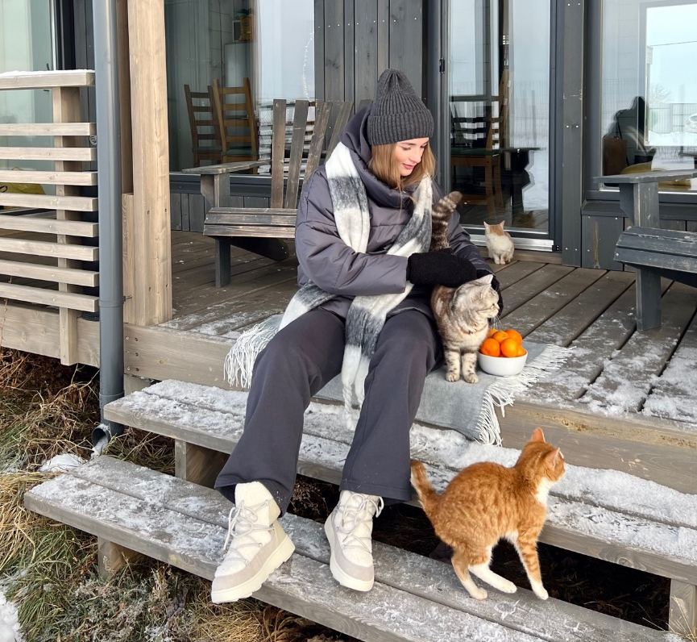
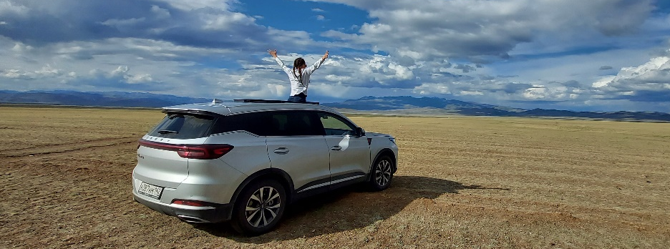
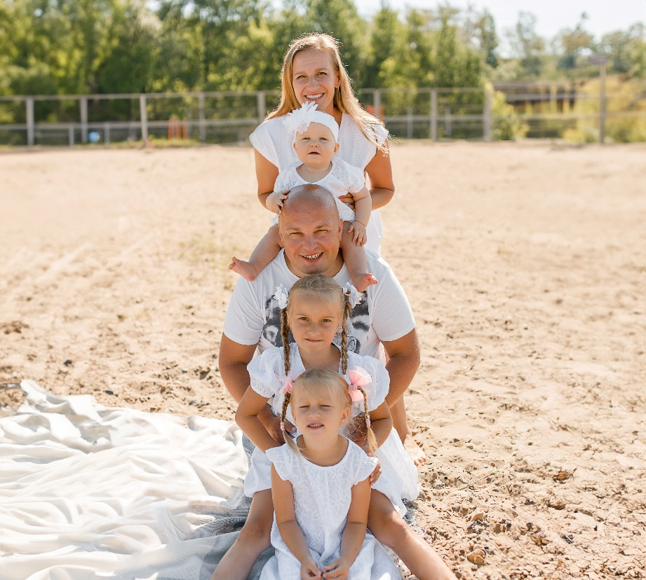
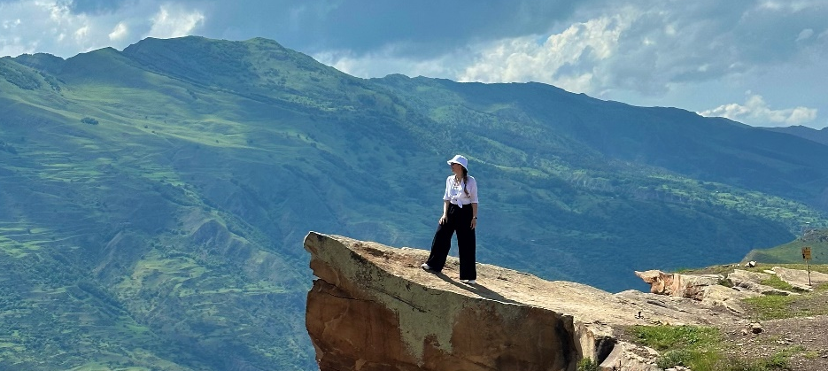
Основные сведения о компании
Доверие ведёт к Согласию

Slide 2
Информация о компании
Страховая компания «Согласие»
Страховая компания «Согласие»:
31 год работы с физическими лицами и корпоративными клиентами.
Входит в топ-10 крупнейших компаний России на рынке страхования иного, чем жизнь.
Рейтинг финансовой надежности «Эксперт РА» на уровне ruАA-.
Более 300 офисов по всей России.
Клиентский сервис – главный приоритет компании.
Наивысший уровень качества услуг на уровне А1 «Знак качества» (2021)*
Первое место в рейтинге цифровизации российских страховых компаний (2020) «Сколково» и VR_Bank.
Шестое место в рейтинге цифровой зрелости по страховой отрасли (2023)**
Объем сборов
Суммарные выплаты
Клиенты
Договоры
2023 г.
46,5 млрд
18,9 млрд
1,4 млн
2,9 млн
1 пг. 2024 г.
26,2 млрд
10,9 млрд
0,8 млн
2,0 млн
* по данным аналитического агентства «БИЗНЕСДРОМ»
** по данным агентства цифрового аудита SDI360

Slide 3

Место СК «Согласие» на рынке non-life*
 | Наименование компании | Изм. | Премия за 6 мес. 2024 г., млрд руб. | Доля
1 | СОГАЗ (в т. ч. ВТБ Страхование) |  | 133,32 | 14,82%
2 | АЛЬФАСТРАХОВАНИЕ |  | 111,20 | 12,36%
3 | ИНГОССТРАХ |  | 96,35 | 10,71%
4 | РЕСО-ГАРАНТИЯ |  | 73,49 | 8,17%
5 | ВСК |  | 70,52 | 7,84%
6 | РОСГОССТРАХ |  | 47,89 | 5,32%
7 | СБЕРБАНК СТРАХОВАНИЕ |  | 44,23 | 4,91%
8 | РЕНЕССАНС СТРАХОВАНИЕ |  | 33,97 | 3,78%
9 | Т-СТРАХОВАНИЕ |  | 31,83 | 3,54%
10 | СОГЛАСИЕ |  | 26,05 | 2,90%
 | ТОП 10 |  | 668,85 | 74,33%
 | Общий итог |  | 899,81 | 100%
По итогам 6 месяцев 2024 г. СК «Согласие» занимает
10 место с долей рынка 2,90%.
2,66
2,90
* С учетом входящего перестрахования
6 мес. 2023 г.
6 мес. 2024 г.

Slide 4









Страховая компания «Согласие»
История развития
1993
1995
2015
2016-2019
Защита финансовых интересов и активов холдинга
28.09.1993 г. – создание страховой компании «Согласие» инвестиционной компанией «Интеррос»
Начало региональной экспансии
Открытие первого регионального филиала – Сибирский окружной филиал в г. Новосибирске
Системно значимая компания
По решению ЦБ РФ «Согласие» входит в число системно значимых компаний российского рынка страхования, входит в топ-5 на страховом рынке по уровню сборов и уставному капиталу
Прибыльный рост
Акцент на развитие маржинальных видов страхования, сервисном лидерстве. Смена позиционирования, доверительные взаимоотношения внутри компании, с клиентами и партнерами
2020
2021
2022
2023
Сервисное лидерство
Первое место в ежегодном рейтинге среди страховщиков в обслуживании в цифровых каналах с активами от 3 до 30 млрд руб.
Привлекательный работодатель
Второй год подряд присвоен наивысший рейтинг привлекательности работодателя на уровне A.hr (БизнесДром)
ESG
Присвоен рейтинг ESG - А2.esg – очень высокий уровень устойчивого развития (БизнесДром, 2022)
Финансовая надежность подтверждена рейтингом «Эксперт РА»
«Эксперт РА» присвоило компании рейтинг на уровне ruAA-, высокий уровень финансовой надежности, прогноз стабильный
4

Slide 5

Страховая компания «Согласие»
«Согласие-Вита», дочерняя компания «Согласия», успешно работает на страховом рынке с 2000 г.
Ранее специализировавшаяся на кредитном страховании жизни, стала динамично развивающейся рыночной компанией с широкой продуктовой линейкой и разветвленной партнерской сетью.
Входит в топ-12 российских страховщиков жизни по итогам 6 мес. 2024 г.
Входит во Всероссийский союз страховщиков и Ассоциацию страховщиков жизни.
Имеет кредитный рейтинг от агентства «Национальные кредитные рейтинги» (НКР) на уровне A.ru, прогноз стабильный.
Программа по лечению критических заболеваний «Вита СуперДок» удостоена премии Форума лидеров страхового рынка в номинации «Новый формат продукта страхования от критических заболеваний».
Финансовая устойчивость компании подтверждается уставным капиталом в размере 450 млн руб.
Объем сборов
Страховые резервы
Активы
2023 г.
8 МЛРД РУБ.
8 МЛРД РУБ.
9 МЛРД РУБ.
9 МЛРД РУБ.
11,3 МЛРД РУБ.
1 пол. 2024 г.
4 МЛРД РУБ.
8,5 МЛРД РУБ.
11,3 МЛРД РУБ.
10,8 МЛРД РУБ.

Slide 6
Место СК «Согласие-Вита» на рынке life
 | Наименование компании | Изм. | Премия за 6 мес. 2024 г., млрд руб. | Доля
1 | СБЕРБАНК СТРАХОВАНИЕ ЖИЗНИ |  | 167,78 | 34,42%
2 | АЛЬФАСТРАХОВАНИЕ-ЖИЗНЬ |  | 95,95 | 19,69%
3 | СОГАЗ-ЖИЗНЬ |  | 51,08 | 10,48%
4 | РОСГОССТРАХ ЖИЗНЬ |  | 39,31 | 8,07%
5 | РЕНЕССАНС ЖИЗНЬ |  | 38,16 | 7,83%
6 | ИНГОССТРАХ ЖИЗНЬ |  | 16,06 | 3,30%
7 | СОСЬЕТЕ ЖЕНЕРАЛЬ СТРАХОВАНИЕ ЖИЗНИ |  | 14,66 | 3,01%
8 | РСХБ-СТРАХОВАНИЕ ЖИЗНИ |  | 10,21 | 2,01%
9 | КАПИТАЛ ЛАЙФ СТРАХОВАНИЕ ЖИЗНИ |  | 9,78 | 1,99%
10 | УРАЛСИБ ЖИЗНЬ |  | 9,72 | 2,03%
11 | СИВ ЛАЙФ |  | 8,35 | 1,71%
12 | СОГЛАСИЕ-ВИТА |  | 3,98 | 0,82%
 | Топ 12 |  | 465,05 | 95,43%
 | Общий итог |  | 487,39 | 100,00%
По итогам 6 месяцев 2024 г. СК «Согласие-Вита» занимает
12 место с долей рынка 0,82%.
1,04
0,82
6 мес. 2023 г.
6 мес. 2024 г.

Slide 7

Награды и рейтинги
Страховая компания «Согласие»
Профессиональное сообщество по достоинству оценило достижения и качество услуг компании «Согласие» на страховом рынке России.
РЕЙТИНГОВОЕ АГЕНТСТВО «ЭКСПЕРТ РА»
Рейтинг финансовой надежности компании на уровне ruАA- (2023).
АНАЛИТИЧЕСКОЕ АГЕНТСТВО «БИЗНЕСДРОМ»
Наивысший уровень качества услуг на уровне А1 «Знак качества» (2020, 2021).
Наивысший рейтинг привлекательности работодателя A.hr (2020, 2021, 2022).
Рейтинг устойчивого развития в области ESG - А2.esg – очень высокий уровень устойчивого развития (2022).
ФОНД «СКОЛКОВО» И VR_BANK
Первое место в рейтинге цифровизации российских страховых компаний (2020).
КОМПАНИЯ NAUMEN
Первое место в рейтинге по доступности и качеству обслуживания в цифровых каналах среди страховщиков с активами
от 3 до 30 млрд руб. (2020)
EURO STANDART SERT
Сертификат соответствия системы менеджмента качества стандартам
ГОСТ Р ИСО 9001-2015 (ISO 9001:2015). Сертификат действует до 28.11.2026 г.
«HR-БРЕНД 2018».
Победитель в номинации «Большое сердце» за реализацию лучшего
социально ориентированного благотворительного проекта – «25 добрых лет».

Slide 8
Позиционирование Компании
Страховая компания «Согласие»
Мы выбрали основной движущей силой нашего бизнеса ДОВЕРИЕ.
Как запрос индустрии, как дань времени, как гарант для наших сотрудников, партнеров и клиентов.
ДОВЕРИЕ держится на трех китах: профессионализме, сопричастности и целостности.
Его основа – это искренне человеческое общение, началом которого является рукопожатие. ДОВЕРИЕ способно творить чудеса, освобождая человека от страха, делать его свободным и счастливым. Оно способно вести
к миру и согласию в его душе.
Это и есть суть страхования. Это и есть суть нашего бизнеса. Доверие ведёт к Согласию.
МИССИЯ КОМПАНИИ
Наша миссия — создавать доверие между людьми.
Каждый день мы работаем над тем, чтобы оправдать
доверие наших клиентов и помочь им избавиться
от тревог и подозрительности.
Мы хотим на своем примере показать,
что доверие порождает доверие.
И ведет к Согласию.
РОЛЬ
Мы — надежный партнер в жизни наших партнёров и клиентов.
Наша бизнес-модель построена на принципах прозрачности и честности.
Мы разделяем заботы и тревоги наших партнёров и клиентов, поскольку хорошо знаем ситуации, в которые они могут попасть, предпочитая живое, доверительное и искреннее общение.
Мы не гонимся за сверхприбылью в ущерб партнёрам и клиентам. Ведь для Компании, рассчитывающей на долгосрочные взаимовыгодные отношения, безупречная репутация дороже сиюминутной выгоды.

Slide 9
Страховой портфель
Страховая компания «Согласие»
Развитие компании, направленное на качественное и ответственное формирование страхового портфеля, дает возможность реализации стратегических планов по приоритетным видам страхования.
46%
Каско
Каско
42%
16%
Личное страхование
Личное страхование
8%
46,5
38%
62%
25%
Страхование имущества
млрд - сборы
за 2023 год
Страхование имущества
9%
Страхование
физических
лиц, вкл.
в себя:
Страхование
юридических
лиц, вкл.
в себя:
Страхование ответственности
3%
Страхование ответственности
1%
4 047 490 договоров страхования
за 2023 г.
8%
ОСАГО юр. лиц
ОСАГО физ. лиц
40%
2%
Прочие виды

Slide 10
Профессиональные объединения.
Главный офис
Страховая компания «Согласие»
Компания является участником ведущих страховых и отраслевых общественных объединений,
принимая активное участие в совершенствовании рынка страхования.
Всероссийский союз страховщиков (ВСС)
Российский союз автостраховщиков (РСА)
Национальный союз страховщиков ответственности
Национальный союз агростраховщиков (НСА)
Экспертный совет по страхованию при Банке России
Российский антитеррористический страховой пул (РАТСП)
Национальный союз страховщиков ответственности (НССО)
Комитет пользователей услуг АО РНПК
Экспертный совет по регулированию, методологии внутреннего аудита, внутреннего контроля
и управления рисками в Банке России и финансовых организациях
Экспертный совет по законодательству о страховании при Комитете Государственной Думы
по финансовому рынку

Slide 11
Профессиональные объединения. Регионы
Страховая компания «Согласие»
Компания является участником ведущих страховых и отраслевых общественных объединений,
принимая активное участие в совершенствовании рынка страхования.
РО «Союз промышленников, предпринимателей и работодателей Амурской области»
Союз «Торгово-промышленная палата Омской области»
Нижегородская ассоциация промышленников и предпринимателей
Торгово-промышленная палата
Союз «Вятская торгово-промышленная палата» Кировской области (Вятская ТПП)
Союз «Торгово-промышленная палата Калужской области»
Союз «Ульяновская областная торгово-промышленная палата»
СРО Ассоциация «Строители Ульяновска»
Клуб финансистов Пермского края
Пермское отделение Опора России (Деловая жизнь)
Пермская торгово-промышленная палата
ТПП Темрюк
Ассоциация промышленных предприятий УР
ТПП Владимирской области
Союз «Тульская торгово-промышленная палата»
Союз «Тамбовская торгово-промышленная палата»
Союз «Центрально-Сибирская торгово-промышленная палата»
Союз «Торгово-промышленная палата Республики Хакасия»
Союз «Торгово-промышленная палата Томской области»
Кузбасская Торгово-Промышленная Палата
ГКУ «Инвестиционное агентство Кузбасса»
Региональное отделение Общероссийской общественной детско-юношеской организации по пропаганде
безопасности дорожного движения «Юные инспекторы движения»

Slide 12
Линейка продуктов
Страховая компания «Согласие»
Компания осуществляет практически все виды страхования крупного, среднего и малого бизнеса, государственных учреждений и граждан по всей России.
Страхование юридических лиц:
страхование имущества юридических лиц
страхование транспортных средств (каско)
добровольное медицинское страхование
авиационное и космическое, железнодорожное, морское страхование, страхование грузов
страхование от несчастного случая
страхование ответственности юридических лиц
страхование опасных производственных объектов (ОПО)
страхование сельскохозяйственных рисков
страхование строительно-монтажных работ
страхование финансовых рисков
Страхование физических лиц:
страхование квартир, домов и дач
ипотечное и титульное страхование
обязательное страхование автогражданской ответственности
страхование автомобилей (каско)
добровольное медицинское страхование
страхование от несчастного случая
страхование выезжающих за рубеж
страхование финансовых рисков
страхование автогражданской ответственности за территорией РФ

Slide 13
Страховая компания «Согласие»
Урегулирование убытков
Крупные страховые случаи, урегулированные в 2021 –2023 гг.
«Квадра» - генерирующая Компания. Обрушение верхнего этажа здания на территории ТЭЦ
302 млн руб. — страхование имущества юридических лиц
СК «Максима». Посадка на мель судна «Капитан Воронин», гибель судна
113 млн руб. — страхование средств водного транспорта
СОГАЗ. Обрушение склада дробления руды
106 млн руб. — страхование имущества юридических лиц
Tesoro Marine LLC. Гибель судна Arvin
64 млн руб. — страхование средств водного транспорта
Страховой брокер «Приорат». Ущерб имуществу-Воздушное судно
59 млн руб. — страхование гражданской ответственности авиаперевозчика
Navitramp Freight Agency Limited. Столкновение морского судна Afina
40 млн руб. — страхование средств водного транспорта
Carl F. Peters GmbH & Co. Shipmanagement KG. Повреждение главного двигателя судна Atlantic Twin
39 млн руб. — страхование средств водного транспорта
Active Capital Reinsurance Ltd. Касание днищем дна судна Express Pegasus
38 млн руб. — страхование средств водного транспорта
Grimaldi Group. Пожар на борту судна Euroferry Olympia
38 млн руб. — страхование средств водного транспорта
СОГАЗ. Пожар на борту судна «Витим»
32 млн руб. — страхование средств водного транспорта
Статус по проекту на 31.10.16
13

Slide 14
Клиентский сервис
Страховая компания «Согласие»
ВЫСОКОТЕХНОЛОГИЧНЫЙ ОПЕРАЦИОННЫЙ ЦЕНТР
Автоматизированный и централизованный ввод и учет страховой документации.
СОВРЕМЕННЫЕ КОНТАКТНЫЙ ЦЕНТР И МЕДИЦИНСКИЙ ПУЛЬТ
Круглосуточная система приема звонков и информирования клиентов по всей России.
ЭКСПЕРТЫ В РАЗЛИЧНЫХ ОТРАСЛЯХ
Профессионалы с многолетним опытом работы в определенных сферах деятельности как на этапе
риск-менеджмента, так и в процессе урегулирования.
ВЫСОКОЕ КАЧЕСТВО УРЕГУЛИРОВАНИЯ УБЫТКОВ
Подтверждено регулярными замерами NPS, оптимальные сроки рассмотрения и урегулирования страхового события.
ОПЕРАТИВНАЯ СЛУЖБА АВАРИЙНЫХ КОМИССАРОВ
Выезд на место ДТП, помощь в оформлении документов.
ПЕРСОНАЛЬНЫЕ МЕНЕДЖЕРЫ
Сопровождение договора, содействие в решении вопросов, связанных со страхованием. VIP и англоязычное обслуживание.

Slide 15
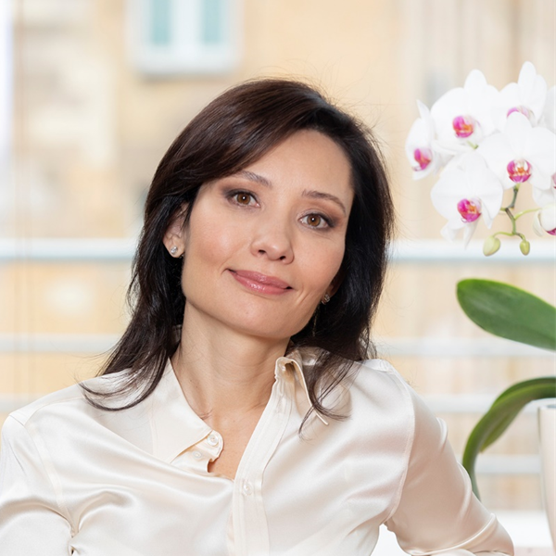
Страховая компания «Согласие»
Уважаемые клиенты и партнеры!
У нас есть все, чтобы воплотить в жизнь самые смелые стремления.
Мы – одна из самых опытных компаний на страховом рынке России.
Одна из лучших. Это и ваша заслуга, поскольку без вас мы не смогли
бы добиться таких результатов.
Что самое главное в страховом бизнесе? Это доверие!
Само понятие «страхование» неотделимо от понятия «доверия».
Важно, чтобы доверие начиналось с нашего плодотворного и взаимовыгодного сотрудничества. Ведь только доверяя друг другу, мы сможем добиться большего.
Нам бы хотелось, приветствуя вас, глядя вам в глаза, сказать:
«Мы доверяем вам, и вы можете довериться нам.
Ведь доверие ведет к «Согласию».
Спасибо за доверие!
Генеральный директор
Тихонова М. А.

